Slide 1



BÍODH TUISCINT AGAT AR NA MEÁIN
STOP I SMAOINIGH I SEICEÁIL

Slide 2


BÍODH TUISCINT AGAT AR NA MEÁIN

Slide 3

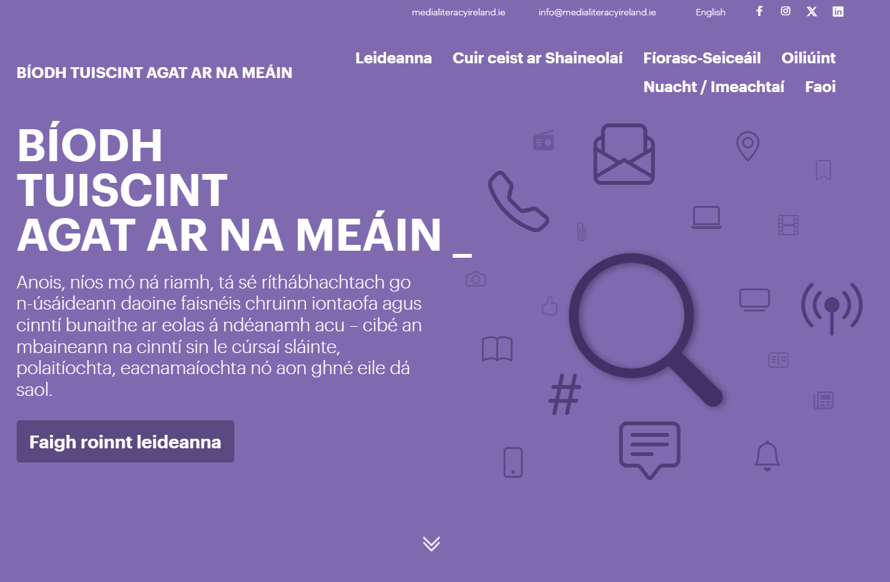
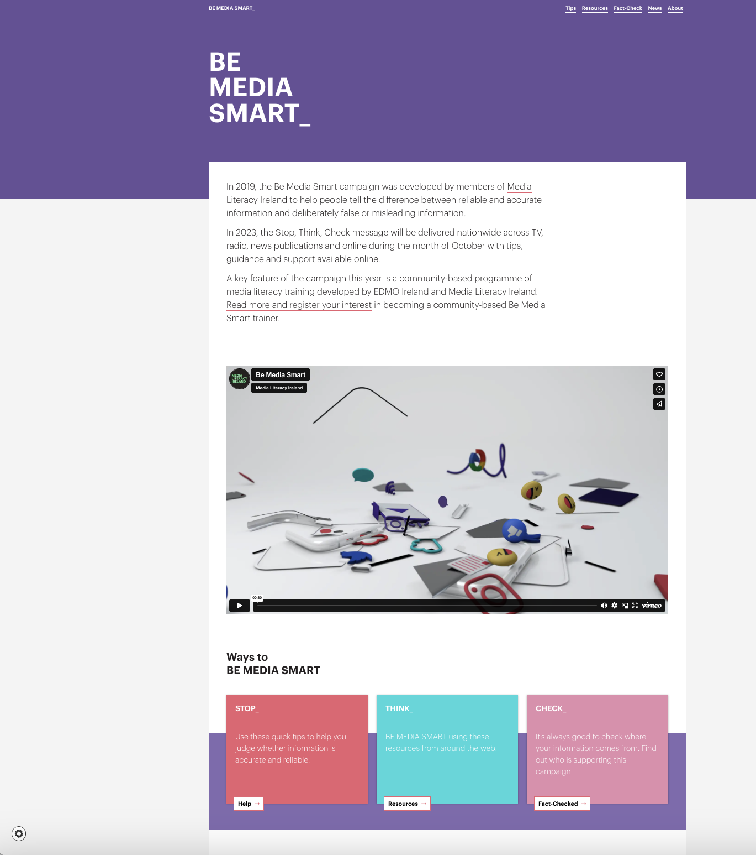

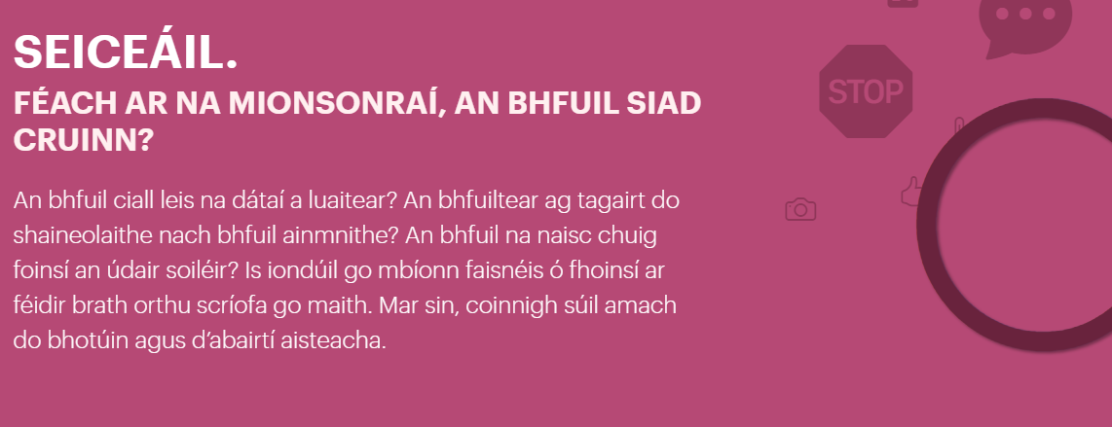
BeMediaSmart.ie

Slide 4
LITEARTHACHT SNA MEÁIN
Smaointeoireacht Chriticiúil
Litearthacht Eolais
Cumarsáid
Cruthaitheacht & Rannpháirtíocht Chultúrtha
Saoránacht & Gníomhaíochas
Scileanna Digiteacha
Sábháilteacht ar Líne
Staidéar ar na Meáin
LITEARTHACHT SNA MEÁIN

Slide 5

CUR CHUIGE CRITICIÚIL:
INNEACHAR MEÁIN & EOLAS
Saoránaigh a chumasú chun cinntí eolasacha a dhéanamh maidir leis an ábhar & eolas.
An t-eolas agus na scileanna cuí a chur ar fáil do dhaoine chun an t-eolas a mheas go criticiúil
Foghlaim conas foinsí iontaofa a aithint
Anailís a dheanamh ar theachtaireachtaí meán
Eolas a úsáid ar bhealach freagrach

Slide 6

CUSPÓIRÍ FOGHLAMA
SA CHEARDLANN SEO BEIDH TÚ AG:
PLÉ & MÍNIÚ
ar na dúshlán a fhorchuireann ré an eolais, go háirithe i dtaobh anailís, meastóireacht agus úsáid eolais de;
INIÚCHADH
ar an gcaoi a gcruthaítear teachtaireachtaí meán agus mar a léiríonn siad an domhan thart orainn;
PLÉ
ar na cúiseanna agus iarmhairtí a bhaineann le bréageolas agus cineálacha eile ionramháil eolais;
ANAILÍS
chriticiúil a dhéanamh ar ábhar meán digiteach agus dea-chleachtais a chur i bhfeidhm maidir le rochtain agus úsáid eolais.
FORBAIRT
ar scileanna cumarsáid chun cur leis an gcur chuige criticiúil i leith litearthacht na meán
TÓGÁIL
ar straitéis chun measúnú a dhéanamh ar na meáin agus aistear eolais sláintiúil a chothú.

Slide 7
DO RANNPHÁIRTÍOCHT
Is Féidir Leat!
PLÉ & GNÍOMHAÍOCHTAÍ
AN-TÁBHACHTACH
D'FHÉADFAÍODH ÁBHAR ÍOGAIRE THEACHT CHUN CINN
Déanaimis CINEÁLTAS & MEAS a chleachtadh
Cuimhnigh…
Táimid uile anseo le foghlaim (mé féin san áireamh)!
Ná déan imní faoi a bheith mícheart ná faoi rud éigin míchruinn a rá!

Slide 8
CUIR TÚS LEIS AN CHOMHRÁ

Slide 9
5 nóiméad
PLÉ i nGRÚPAÍ
Samplaí d’uaireannta nuair nach raibh tú cinnte an raibh rud éigin FÍOR nó BRÉAGACH nó CEART nó MÍCHEART
Déan do mhacnamh
Cén t-ábhar a bhí ann?
Cén modh cumarsáide a bhí ann? (téacs, íomhá, físeán...)
Cén chuma a bhí air? (m.sh. alt nuachta, fógra, meme,.)
Cúiseanna nach raibh tú cinnte faoi chruinneas an eolais

Slide 10


D'fhéadfaimis go léir a bheith inár
gCRUTHAITHEOIRÍ MEÁN DIGITEACH
IDIRLÍON
NA MEÁIN DHIGITEACHA
SMAOINEAMH
INNEACHAIR DO NA MEÁIN DHIGITEACHA
=

Slide 11

RÉ AN EOLAIS
Plúchta ag eolais ag teacht ó go leor foinsí éagsúla…

Slide 12






RÉ AN EOLAIS
TÉACS
... agus ar BHEALAÍ DIFRIÚLA!
FÍSEÁN
ÍOMHA
An bhfuil a fhios agat?
FUAIM
CONAS NA CINEÁLACHA/BEALAÍ UILE A ‘LÉAMH’?
GRAFAIC FAISNÉISE
GIFeanna

Slide 13

RÉ AN EOLAIS
NUACHT
FÓGRAÍOCHT
SIAMSAÍOCHT
MÉIMEANNA
EOLAS & OIDEACHASÚIL
EOLAÍOCH

Slide 14

RÉ AN EOLAIS
I measc an illiomad eolais seo, bíonn ARDÁIN DHIGITEACHA agus EAGRAÍOCHTAÍ MEÁN san iomaíocht
D’aird a tharraingt

Slide 15

Foinse: Tactical Tech - https://theglassroom.org/en/misinformation-edition

Slide 16

RÉ AN EOLAIS
D’aird a Choinneál!
Ardáin deartha chun aird a tharraingt agus úsáideoirí a choinneáil gafa.
Meascán:
Straitéisí UX
Prionsabail síceolaíochta
Teicnící de réir sonraí (Algartaim maidir le hábhar a bhrú).
Deartha chun suim a MHEALLADH, lucht féachana nó léitheoirí a BHRÚ & ar deireadh thiar IONCAIM A GHINIÚINT => fógraíocht & síntiúis.
Am agus Rannpháirtíocht

Slide 17

RÉ AN EOLAIS
Tuilleadh cliceáil
Cliceáil anseo
Tuilleadh ioncaim
EAGRAÍOCHTAÍ MEÁN & CRUTHAITHEOIRÍ INNEACHAR:
Straitéisi agus teicnící éagsúla chun A CHUR INA LUÍ ar úsáideoirí CLICEÁIL ar NAISC!
CEANNLÍNTE FEICEÁLACHA: spreagann fiosracht
CAINT DOCHREIDTE: daoine a scanrú agus iad a mhealladh chun tuilleadh eolais trí cliceáil ar nasc.
AN AIDHM: Aird a tharraingt, spéis a spreagdh & ar deireadh uile úsáideoirí a spreagadh chun dul i ngleic le hábhar.

Slide 18

RÉ AN EOLAIS
STOP

Slide 19

STOP
Sa chomhthéacs seo ciallaíonn STOP go caithfimid a bheith aireach, dírithe agus cúramach ó thaobh na meáin.

Slide 20
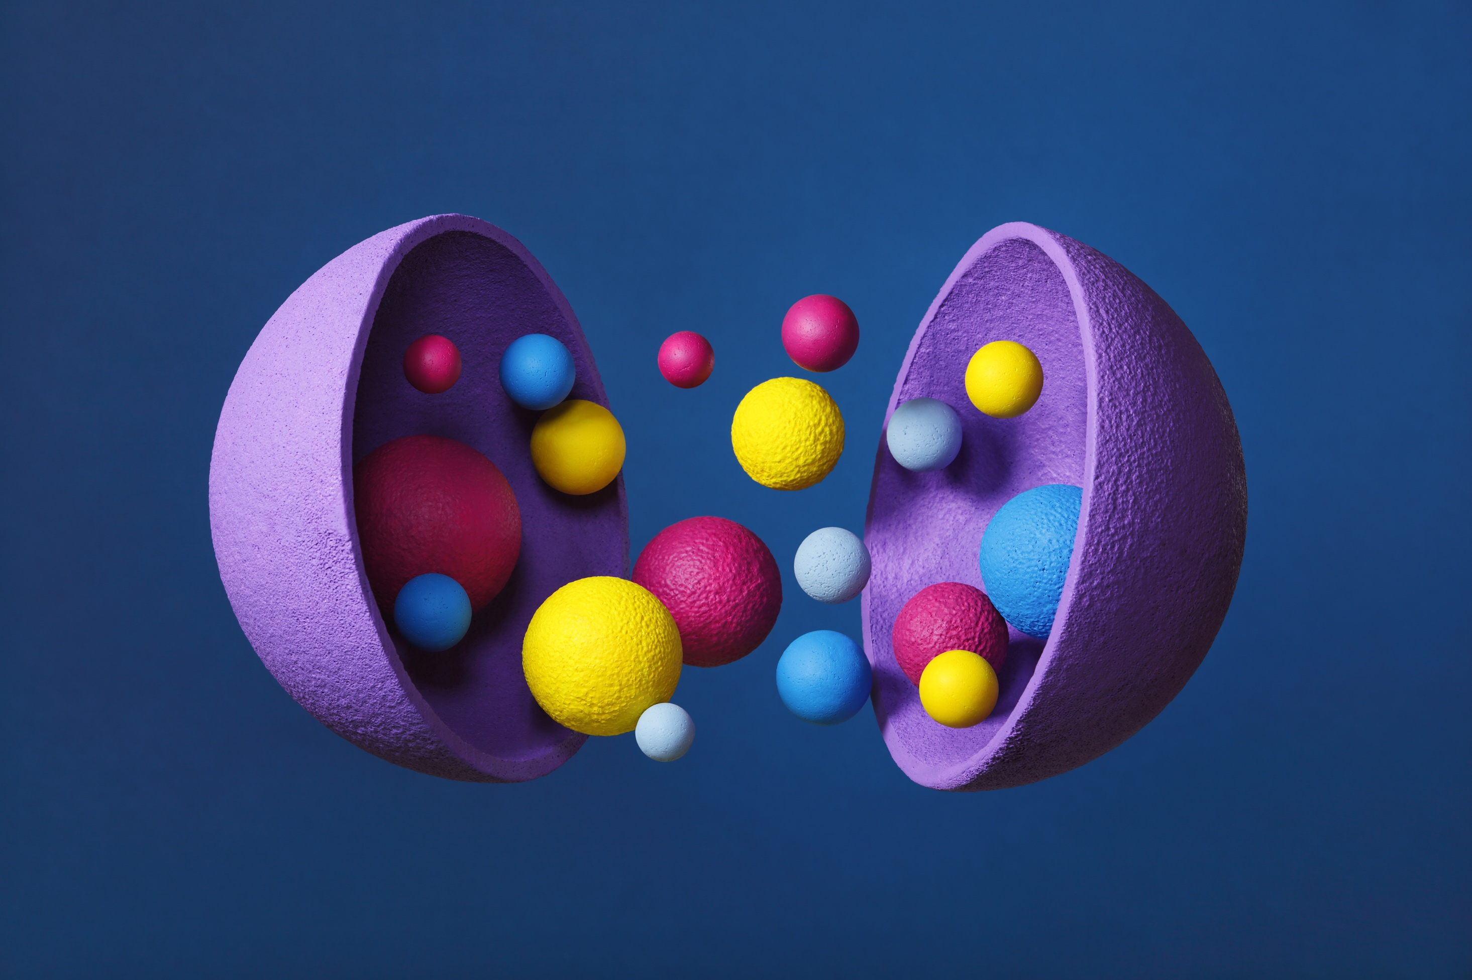
GNÍOMHAÍOCHT 1
STOP

Slide 21
Smaoinímid
air straitéisí DÁIRÍRE chun STOP nuair a thagann tú trasna ar eolas nó ar ábhar meán.
Smaoinigh ar do thaithí leis na meáin dhigiteacha. Céard a tharraingíonn d’aird go hiondúil? Céard is mó a bhaineann d’aird?
An mbíonn foinse an eolais ar eolas agat de ghnáth sula dtéann tú i ngleic leis? Céard a dhéanann foinse mhaith eolais?
Maidir le do chlaonadh pearsanta: An bhfuil a fhios agat céard atá ann agus, má tá, an dóigh leat go dtéann sé i bhfeidhm ar an mbealach a dhéanann tú an t-ábhar a léirmhíniú/thuiscint?

Slide 22

STOP
Dea-chleachtais
TIMPEALLACHT NA MEÁIN: Gnéithe agus an tionchar a bhíonn acu ar an tslí a bhímid ag idirghníomhú le na meáin.
FOINSE AN EOLAIS: Muna bhfuil fhios again cé a chruthaigh rud ar line, ní féidir linn measúnú ceart a dhéanamh ar iontaofacht an rud sin.
CLAONADH PEARSANTA: An gcuirfidh mo chlaonadh pearsanta isteach ar mo thuiscint ar na meáin? Ní féidir fáil réidh le claonadh pearsanta ach cabhraíonn sé má tá tú aireach faoi.

Slide 23


5 nóiméad
Am Sosa!

Slide 24
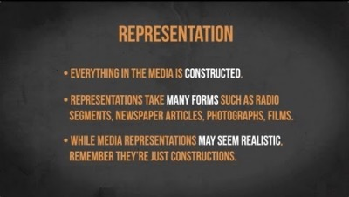
INNEACHAR MEÁIN

Slide 25

INNEACHAR MEÁIN
Léiriú
CONAS A DHÉANTAR smaointe, coincheapa, eispéiris, grúpaí, daoine aonair, féiniúlachtaí agus cultúir éagsúla a CHUR I LÁTHAIR, a LÉIRIÚ, nó a THAISPEÁINT i gCINEÁLACHA DIFRIÚLA MEÁIN: Teilifís, scannán, nuacht, fógraíocht & ábhar ar líne.
TÁ NA TEACHTAIREACHTAÍ SNA MEÁIN CURTHA LE CHÉILE I SLÍ FAOI LEITH
LÉIRIÚ: Bíonn ról suntasach aige i múnlú an chaoi a bhfeicimid an domhan thart orainn.

Slide 26

INNEACHAR MEÁIN
Eagarthóireacht
Tá go leor bealaí éagsúla ann leis an scéal céanna a insint…

Slide 27






INNEACHAR MEÁIN
Algartaim
RÓL AN:
Ról ríthábhachtach: taithí a fháil ar inneachar meáin san
ré dhigiteach.
TIONCHAR:
Cén cineál ábhair a fheicimid,
Cén uair a fheicimid é,
Conas a phléimid leis.
TIONCHAR a imirt ar thaithí úsáideoirí ar ardáin dhigiteacha (m.sh. na meáin shóisialta, innill chuardaigh, sruthú, suíomhanna nuachta)

Slide 28

INNEACHAR MEÁIN
SMAOINIGH

Slide 29
Smaoinigh
COINCHEAPA
Chun tús a chur ar conas deighleáil le na meáin: LÉIRIÚ, EAGARTHÓIREACHT agus ALGARTAIM

Slide 30
GNÍOMHAÍOCHT 2
SMAOINIGH

Slide 31
SMAOINIGH
TOBSMAOINEAMH
Cad iad na slite go féidir le daoine na meáin a athrú chun dallamullóg a chur orainn?

Slide 32
SMAOINIGH
IONRAMHÁIL ÁBHAR
COMHTHÉACS BRÉAGACH/MÍCHEART
CLICMHEALLADH
AOIR AGUS SCIGAITHRIS
EAGARTHÓIREACHT MHEALLTACH
DOMHAINBHRIONNUITHE
IONRAMHÁIL ÁBHAR
CLICMHEALLADH
AOIR AGUS SCIGAITHRIS
EAGARTHÓIREACHT MHEALLTACH
DOMHAINBHRIONNUITHE
BOLSCAIREACHT
EOLAS MÍCHRUINN
BRÉAGEOLAS
BRÉAGACH / MÍCHEART
COMHTHÉACS
Céard a chiallaíonn gach catagóir?
Tabhair sampla de gach catagóir?
Cad iad na hiarmhairtí a d’fhéadfadh a bheith ag an gcineál seo ionramhála?

Slide 33
GNÍOMHAÍOCHT 3
SEICEÁIL

Slide 34

GNÍOMHAÍOCHT 3: SEICEÁIL
TOBSMAOINEAMH
STRAITÉISÍ & DEA-CHLEACHTAIS le SEICEÁIL an bhfuil píosa eolais nó ábhar meán CRUINN nó NACH BHFUIL.
Áirítear leis seo ábhar de chineál ar bith (téacs, íomhá, físeáin...)

Slide 35


GNÍOMHAÍOCHT 3: SEICEÁIL
Léamh cliathánach
Measúnú ar fhoinse nuachta
Dearbhú íomhánna & físeáin

Slide 36
GNÍOMHAÍOCHT 3: SEICEÁIL
Tús áite...
1. Céard is féidir a dhéanamh leis an teicneolaíocht agus an t-am atá againn.
Ní mór é a dhéanamh an t-am ar fad
Ní mór é a dhéanamh i gcásanna áirithe
Níor cheart é a dhéanamh riamh
2. An tábhacht agus an tionchar a d’fhéadfadh a bheith ag an bpíosa eolais atá á anailísiú
Níl sé tábhachtach
Cinéal tábhachtach
Thar a bheith tábhachtach

Slide 37
Príomhphointí Eolais

Slide 38
STOP
Dea-chleachtais
Tú féin a ULLMHÚ SULA dtéann tú i ngleic le hinneachar meáin.
Is gá a chinntiú go bhfuil aird & fócas iomlán againn agus muid ag déileáil le hábhar.
Tá sé cosúil le seiceálacha a dhéanamh inár gcuimhne chun a chinntiú go bhfuil muid ar an eolas faoi na nithe seo a leanas:

Slide 39
STOP
Dea-chleachtais
TIMPEALLACHT NA MEÁIN: a ghnéithe & an tionchar a bhíonn aige ar an mbealach a phléimid le heolas.
AN FOINSE EOLAIS: Mura bhfuil a fhios againn cé a chruthaigh ábhar, ní féidir linn fiú tús a chur leis an bpróiseas chun a iontaofacht a mheas.
CLAONADH PEARSANTA: Fiafraigh díot féin: mar is féidir le mo rogha pearsanta tionchar a imirt ar an mbealach a thuigim an t-ábhar? Ní féidir déanamh réidh leis an gclaonadh deimhnithe, ach cuidíonn sé go mór a bheith feasach air.

Slide 40
SMAOINIGH
IONRAMHÁIL ÁBHAR
COMHTHÉACS BRÉAGACH/MÍCHEART
CLICMHEALLADH
AOIR AGUS SCIGAITHRIS
EAGARTHÓIREACHT MHEALLTACH
DOMHAINBHRIONNUITHE
IONRAMHÁIL ÁBHAR
CLICMHEALLADH
AOIR AGUS SCIGAITHRIS
EAGARTHÓIREACHT MHEALLTACH
DOMHAINBHRIONNUITHE
BOLSCAIREACHT
EOLAS MÍCHRUINN
BRÉAGEOLAS
Príomhchoincheapa
BRÉAGACH / MÍCHEART
COMHTHÉACS
Chun tús a chur lenár bpróiseas chun dul i ngleic le hábhar meán a thuiscint: LÉIRIÚ, EAGARTHÓIREACHT & IONRAMHÁIL Ó THAOBH ALGARTAM
Chomh luath agus a thuigimid na coincheapa bunúsacha seo ina iomláine, is féidir linn smaoineamh ar na catagóirí éagsúla a bhaineann le hionramháil ábhair. Fágann sé sin go bhfuilimid níos aireach, níos airdeallaí agus, dá réir sin, níos seasmhaí i leith ábhar láimhsithe meán.

Slide 41

SMAOINIGH
Dea-chleachtais
Nuair a thuigimid na bunchoincheapa seo ina iomláine,
is féidir linn smaoineamh ar na catagóirí éagsúla ionramhála ábhair.
Fágann sé sin go bhfuilimid NÍOS AIREACH, NÍOS AIRDEALLAÍ agus, dá réir sin, NÍOS SEASMHAÍ i leith ábhar láimhsithe meán.

Slide 42

SEICEÁIL
Príomhchéimeanna
chun CRUINNEACHT & IONTAOFACHT inneachar meán a mheas:
Seiceáil iontaofacht & clú an FOINSE;
Seiceáil CÁILÍOCHTAÍ & OILTEACHT an údair ar an ábhar;
Seiceáil an bhfuil FOINSÍ EILE ag tuairisciú an scéil (crostagairt);
Seiceáil an ndearna LÁITHREÁIN GRÉASÁIN seiceáil fíricí a bhfuil cáil air an scéal a mheas;
Seiceáil le haghaidh COMHARTHAÍ d’eagarthóireachta MHEALLTACH, go háirithe le híomhánna & físeáin;
Seiceáil CAIGHDEÁN an téacs & an chur i láthair: bí feasach ar theachtaireachtaí drochscríofa, ceannlínte dochreidte nó áibhéil ag baint leo; agus ábhar ró-mhothúchánach.

Slide 43
Litearthacht sna Meáin do Shaoránachta
Saoránacht
LITEARTHACHT SNA MEÁIN DO SHAORÁNACHTA
Ba cheart go mbeadh sé de chumhacht ag daoine aonair dul i ngleic go criticiúil le inneachar meáin, dul i ngleic le tírdhreach an eolas, agus páirt ghníomhach a ghlacadh sa tsochaí mar shaoránaigh fhreagracha eolasacha.
Is fíorbhagairt do shochaithe daonlathacha iad BRÉAGEOLAS agus cineálacha eile ionramhála ábhair.
Mar shaoránaigh, ní mór dúinn aire a thabhairt don cineál eolas a fheiceann muid agus a chinntiú go ndéanaimid eolas a fháil, a úsáid agus a roinnt ar bhealach freagrach.
Páirt ghníomhach a ghlacadh sa saol agus cur le folláine na sochaí.
Cuimsíonn sé freagrachtaí ar nós fanacht ar an eolas faoi imeachtaí reatha chun páirt a ghlacadh i ndíospóireachtaí poiblí, páirt a ghlacadh i bpróisis dhaonlathacha, amhail toghcháin, agus bheith ar son athrú dearfach.

Slide 44
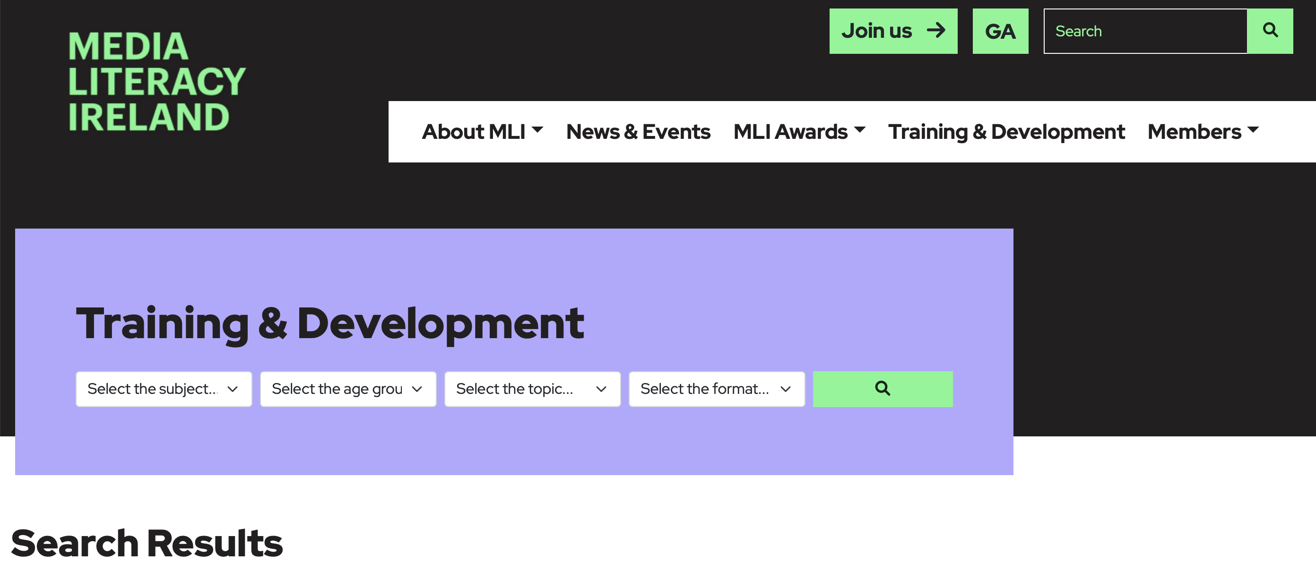
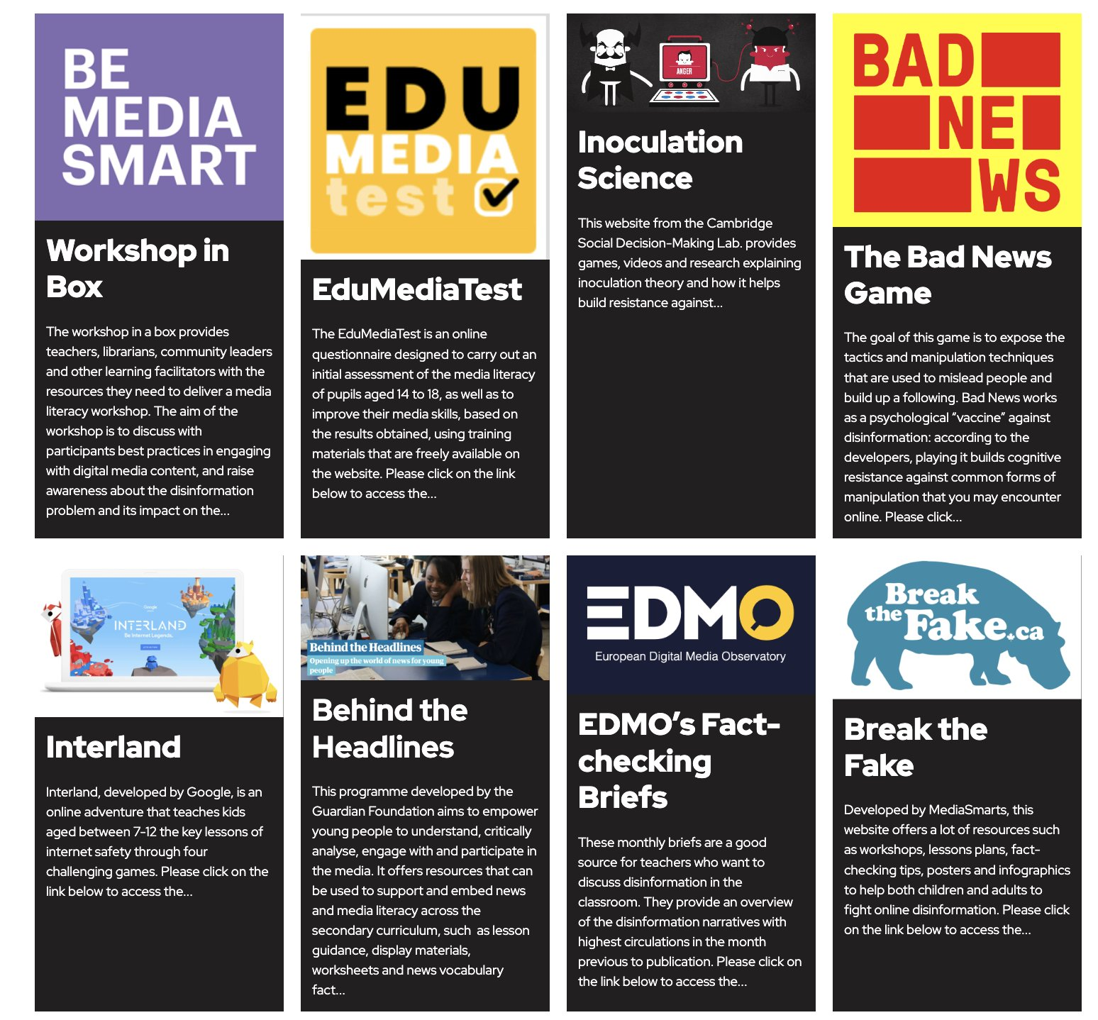
ACMHAINNÍ
www.medialiteracyireland.ie/training-development/

Slide 45

Go raibh maith agat!
Ceisteanna?

Slide 46
BÍODH TUISCINT AGAT AR NA MEÁIN
NÓTA BUÍOCHAIS
Is togra de chuid Liteartacht sna Meáin, Éire, é BÍODH TUISCINT AGAT AR NA MEÁIN.
Tá an clár traenála seo cruthaithe ag Dr. Ricardo Castellini da Silva ar shon EDMO Ireland.
á
Leagan Ghaeilge curtha ar fáil ag an gComhairle um Oideachas Gaeltachta & Gaelscolaíochta (COGG) le tacaíocht ó TG4.
STOP I SMAOINIGH I SEICEÁIL
LITEARTHACHT SNA MEÁIN, ÉIRE
medialiteracyireland.ie
info@medialiteracyireland.ie
EDMO IRELAND
edmohub.ie
info@cnam.ie
LITEARTHACHT SNA MEÁIN DHIGITEACHA
COGG
cogg.ie
eolas@cogg.ie

